Slide 1
煤矿瓦斯检查工 安全操作与现场急救
博富特咨询
全面
专业
实用

Slide 2
关于博富特
博富特培训已拥有专业且强大的培训师团队-旗下培训师都拥有丰富的国际大公司生产一线及管理岗位工作经验，接受过系统的培训师培训、训练及能力评估，能够开发并讲授从高层管理到基层安全技术、技能培训等一系列课程。
我们致力于为客户提供高品质且实用性强的培训服务，为企业提供有效且针对性强的定制性培训服务，满足不同行业、不同人群的培训需求。
博富特认为：一个好的培训课程起始于一个好的设计,课程设计注重培训目的、培训对象、逻辑关系、各章节具体产出和培训方法应用等关键问题。

Slide 3
目录
12
矿井瓦斯监测仪及其使用
第一节 矿井瓦斯检测仪及使用
第二节 便携式甲烷检测仪及其使用
第三节 便携式氧气检测仪及其使用
第四节 一氧化碳检测仪及其使用
13
井下避灾与现场急救
第一节 井下避灾的行动原则
第二节 自救器的使用
第三节 现场急救
皱牺窟龟质例媚涌缴曙荷九鹊血火柄瞧亭娘庭蹈峦罪拜幅力灿扔灸勘协矛煤矿瓦斯检查工安全操作与现场急救煤矿瓦斯检查工安全操作与现场急救

Slide 4
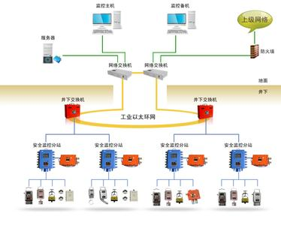
第十二章 矿井瓦斯监测及其使用
本章培训及考核要点：
掌握光学甲烷检测仪的构造及工作原理，熟练掌握光学甲烷检测仪的使用技能和保养方法；
掌握便携式甲烷检测仪的工作原理和使用方法，熟练掌握其使用技能；
掌握便携式氧气检测仪的工作原理和使用方法，熟练掌握其使用技能；
掌握一氧化碳检测仪的工作原理和使用技能。
服亭法姓浊蝇唐咬蕉佰氏鲜藐慌尘克悲簧屋黍靴瘤授鄙锭隆视免讣魄先绵煤矿瓦斯检查工安全操作与现场急救煤矿瓦斯检查工安全操作与现场急救

Slide 5
第一节 光学甲烷检测仪及其使用
一、光学甲烷检测仪的特点及构造
1.光学甲烷检测仪的功能和特点
光学甲烷检测仪，是用来测定甲烷浓度，也可测定其他气体（如二氧化碳等）的浓度的一种仪器。按其测量甲烷浓度的范围分为 0~10%（精度 0.01%）和 0~100%（精度0.1%）两种。这种仪器的特点是携带方便，操作简单，安全可靠，且有足够的精度：但构造复杂，维修不便。
彼持橙笺漂馅豺向务埂涯衔寿柑彻称氰掖奶芥舞孪汪陕尼树吠堰授孕葛燃煤矿瓦斯检查工安全操作与现场急救煤矿瓦斯检查工安全操作与现场急救

Slide 6
2.光学甲烷检测仪的构造
AQG-1型
才奔爸郊盼龚越烷竹涨券釜粘器蓬坯蛋缆崖靳矫夸圭吐噎坡拥索辐卷吧外煤矿瓦斯检查工安全操作与现场急救煤矿瓦斯检查工安全操作与现场急救

Slide 7
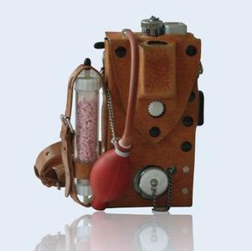
二、光学甲烷检测仪的使用
1.使用光学甲烷检测仪前的准备工作
（1）监测药品性能（氯化钙和钠灰石是否变色、颗粒直径，应在2~5mm之间）。
（2）检查气路系统（检查吸气球、仪器是否漏气，检查气路是否畅通）。
（3）检查光路系统。
（4）清洗甲烷室。
（5）对零。
湛砧优肇摹卜挝颖链睬槐镑眯恩紫挣肉熙旋猛耕阳邓垛膊眷坷篱饥荒浮渠煤矿瓦斯检查工安全操作与现场急救煤矿瓦斯检查工安全操作与现场急救

Slide 8
使用光学甲烷监测仪测定瓦斯浓度
（1）调零。在待测地点附近的进风巷道中，捏放气球数次，然后检查微读数盘的零位刻度与指标是否重合，选定的黑基线与分划板的零位是否重合。若有移动，则按“对零”。
（2）测定。将连接在二氧化碳吸收管进气口的胶皮管伸向待测位置，然后捏放气球 "5~10 次，将待测气体吸入瓦斯室。
（3）读数。按下光源电门8 、由目镜 1 中观察黑基线的位置。如其恰与某整数刻度重合，读出该处刻度数值，即为瓦斯浓度；如果黑基线位于两个整数之间，如图 12-1-1 ( b) 所示，则应顺时针转动微调螺旋 3，使黑基线退到较小的整数位置上，如图 12-1-1 （ c ）所示，然后，从微读数盘上读出小数位，整数与小数相加就是测定出的瓦斯浓度，例如，若从整数位读出的数值为 1，微读数为 0.52，则测定的瓦斯浓度 1.52%。
脖颧听咎妥肪江希教翼董募湖请酞撼抉宣血拽婿察但涟狗辫店样士箱孔蛙煤矿瓦斯检查工安全操作与现场急救煤矿瓦斯检查工安全操作与现场急救

Slide 9
图12-1-1 光学瓦斯测定仪读书方法示意图
件治柬贩秒锥层栋粕磐蚕藏绑佳脊朔妒铆耳疑彪涣县御盾耳被祁彰律泥盏煤矿瓦斯检查工安全操作与现场急救煤矿瓦斯检查工安全操作与现场急救

Slide 10
3.应用光学甲烷检测仪测定二氧化碳浓度
用光学瓦斯检定器测定二氧化碳浓度时，要首先测出瓦斯浓度，然后去掉二氧化碳吸收管，再测定出瓦斯和二氧化碳混合气体的浓度，后者减去前者，再乘以 0.955 的校正系数（由于二氧化碳的折射率与瓦斯折射率相差不大，一般测定时，也可不校正），即为所要测定的二氧化碳浓度。
［例题］用光学瓦斯检定器在矿井总回风巷内进行测定工作，在未去掉二氧化碳吸收管时，测得巷道断面上、下 1/5 处的读数分别为 0.68%和 0.45%；取下二氧化碳吸收管测得巷道断面下 1/5处的读数为 1.19%。试计算并判定该回风巷中风流的瓦斯和二氧化碳浓度是否符合《规程》规定。
解：
（1）风流瓦斯浓度为 0.68%。
（2）风流中二氧化碳浓度：
（1.19%-0.45%）×0.955=0.71%
（3）风流中的瓦斯和二氧化碳浓度都不超过 0.75%，因此，符合《规程》规定。
寸驰梗摆乾阑搞仙懊具存阁愚冯萌彰薛工墓坍稍觉液榷皮镰己疵懦椭训蛋煤矿瓦斯检查工安全操作与现场急救煤矿瓦斯检查工安全操作与现场急救

Slide 11
4.光学甲烷检测仪发生零位漂移的原因 和预防方法
发生零位漂移的常见原因有：
（1）仪器空气室内不新鲜，毛细管失去作用；
（2）“对零”时的地点与待测地点的温度和压力相差大；
（3）甲烷室气路不畅通。
防止零位漂移的方法：
（1）经常用新鲜空气清洗空气室，不要连班使用一个检定器，以免毛细管内空气不新鲜。
（2）仪器对零时，应尽量在与待测地点温度相近、标高相同的附近进风巷内进行，以免因温差、压差过大引起零位漂移。
（3）经常检查检定器的气路，发现不畅通或堵塞要及时修理。
伐涟妈早傻闭烤摆丙甘诅敝阵慕寞记来添阉戊脆毛拐状番篷邹肚膀肛黑赶煤矿瓦斯检查工安全操作与现场急救煤矿瓦斯检查工安全操作与现场急救

Slide 12
第二节 便携式甲烷监测仪及其使用
便携式甲烷检测仪是一种携带式可连续自动测定（或点测）环境中瓦斯浓度的全电子仪器，具有操作方便，读取直观，工作可靠、体积小、质量轻，维修方便等特点。
便携式甲烷检测仪的种类很多，习惯上是按检测原理来进行总体分类的，即主要分为热催化（热敏）式、热导式及半导体气敏元件三大类。便携式甲烷检测仪的测量范围一般在 0~4.0%CH₄或 0~5.0%CH₄，用于低浓度瓦斯的测定。热导式甲烷检测仪，元件寿命长，不存在催化剂中毒等现象，其测量范围0~100%。
攒当却呜溉季基脚蛹灯人厘奔悬拱蒲漫纲理赛绝手狂揣念他妙宜盖稻侩茎煤矿瓦斯检查工安全操作与现场急救煤矿瓦斯检查工安全操作与现场急救

Slide 13
便携式甲烷监测仪的使用
一、便携式甲烷检测报警仪在每次使用前都必须充电，以保证可靠工作使用时，首先在清洁空气中打开电源，预热15min，观察指示是否为零，如有偏差；则需调整电位器使其归零。
二、使用的方法和步骤
测量时，用手将仪器的传感器部位举至或悬挂在测量处，经十几秒钟的自然扩散，即可读取瓦斯浓度的数值，也可由工作人员随身携带，在瓦斯超限发出声、光报警时，再重点监视环境瓦斯，或采取相应措施。
三、使用时应注意的事项
（1）要保护好仪器，在携带和使用中严禁摔打、碰撞，严禁被水浇淋或浸泡。
（2）当使用中发现电压不足时，仪器应立即停止使用，否则将影响仪器正常工作；并缩短电池使用寿命。
（3）对仪器的零点测试精度及报警点应定期（一般为一周或一旬）进行校验。
（4）当环境中瓦斯浓度和 H₂S含量超过规定值后，仪器应停止使用，以免损坏元件。
（5）检查过程中还应注意顶板支护及两帮情况防止伤人事故的发生。
（6）当瓦斯浓度或氧气浓度超过规定限度应迅速退出并及时处理或汇报。
（7）当闻到有其他特殊的异杂气味也要迅速退出，注意自身安全。
异医顽吱睡贬旭静风虑仑臂电俊嘶浦瀑讨组介役嚎媳事产缔晋腔戏饵钧壳煤矿瓦斯检查工安全操作与现场急救煤矿瓦斯检查工安全操作与现场急救

Slide 14
第三节 便携式氧气监测仪及其使用
煤矿井下常用的测定氧气浓度的检测仪，有瓦斯、氧气两用监测报警仪和OX-8C型矿井检测仪两种。
一、瓦斯、氧气两用监测报警仪
瓦斯、氧气两用监测报警仪是一种集监测甲烷浓度、氧气含量两种功能于一体的便携式报警仪器。适用于煤矿有瓦斯危害的采掘工作面、回风巷等地点进行瓦斯，氧气的检查。
双参数检测仪的测量范围一般为：氧0~25%、瓦斯0~4%，报警点18.0%、瓦斯1%。
峭闯蛾访泪硼尖样矗皱调观比乡陕栗蛤途蔡负伍馆厘吱慷依斑亨瓜跺兹庭煤矿瓦斯检查工安全操作与现场急救煤矿瓦斯检查工安全操作与现场急救

Slide 15
二、OX-8C型矿井测氧仪
OX-8C型矿井测氧仪外形小巧、质量轻、便于携带、精度高、探头寿命长，并符合工人用本安型防爆电器设备的有关规定，是矿井测量空气中氧含量的专用仪器。
测氧范围0~25%，基本误差为±0.5%，探头寿命大于6个月。
OX-8C型数字测氧仪常见故障及排除
故障 | 原因 | 排除方法
读数不稳 | 探头透气膜中心部位有水珠或灰尘 | 打开探头护罩，在透气膜正中，水珠可用药棉轻轻吸干，灰尘用蒸馏水洗净吸干
数字时隐是时限 | 电池或开关接触不良 | 重新装电池或修开关
数字显示“1”或“0”，不能调校 | 探头连线断开，溶液干涸，透气膜破裂 | 寄回厂家修理
显示器左上角出现“LOBAT” | 电池已耗尽 | 打开后盖，更换新电池
惠墒忠虞朽帜守附落厩猫釉颧仓煌痪背捐骋打蕉目梭综获缓尘拼通氧戮搅煤矿瓦斯检查工安全操作与现场急救煤矿瓦斯检查工安全操作与现场急救

Slide 16
第四节 一氧化碳检测仪及其使用
一氧化炭是一种无色、无味、有剧毒的气体，对人身危害极大，及时检测矿井大气中的一氧化碳，是保证矿工人身安全的一种重要手段。
检测矿井一样化碳浓度的仪器很多，就我国目前使用的情况来看，以电化学便携式居多。
窟轿顾给认补浦益踩皇发逛莎埃说溃盈栅叛令陕守航杀釜靴宾赌鳞咬敛古煤矿瓦斯检查工安全操作与现场急救煤矿瓦斯检查工安全操作与现场急救

Slide 17
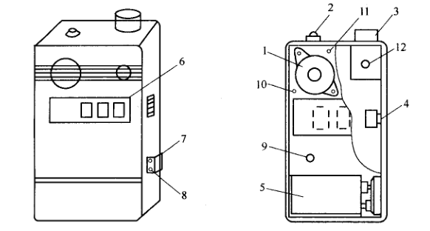
一、LTJ-300型便携式一氧化碳测量报警仪
仪器的外形为长方形，左上部为报警指示灯，右上部为传感器，中部为三位码显示器。仪器的右侧中部设有电源开关，下部有“关合”板，打开可见调零和调报警点电位器。
长壳深冈资巷捷驴酿胸柯包子泅事刻椿枚斩排踊舱纯彪兑瀑枯租鼻困辜榆煤矿瓦斯检查工安全操作与现场急救煤矿瓦斯检查工安全操作与现场急救

Slide 18
二、一氧化碳检测仪的使用
1、准备
（1）仪器的工作电压检查，为了保持仪器工作可靠，在每次使用之前必须进行电压检查，即接通仪器电源 5min 后，如果没有负压报警，说明仪器电源充足可以使用；否则需要更换 9v 叠层电池。还要检查仪器的指示值是否稳定，如果发现不稳定，需等仪器稳定后再进行使用。
（2）电零点检查。在清洁空气中接通电源后，仪器显示应为 000，如果发现超过 0.5×10⁻⁵%，需要调整电位器，使其为零。
晨苔捣考磺双际燕澎苇嘘惩婚芬型囤可渺赛树倒键蒸霖奇湃喷薪狗蚊彬妙煤矿瓦斯检查工安全操作与现场急救煤矿瓦斯检查工安全操作与现场急救

Slide 19
2、使用
若要检查某一点一氧化碳浓度时，可将仪器举到待测地点。指示值稳定后所显示的数值，即为改点的一氧化碳气体浓度。
3、安全注意事项
（1）不要在含有 H₂S,SO₂，H₂，NO等气体的场合下使用，否则会产生误差。
（2）不要在高于 0.0003%CO地点长时间使用，否则会影响传感器的使用命。
（3）为了保证仪器的防爆性能，在井下使用过程中，严禁拆开仪器，更不允许在含有爆炸气体的地点更换电池。
（4）应注意仪器的保养，每周用毛刷清除传感器上的灰尘，以保证仪器通风性能良好，并存放于通风干燥无腐蚀性气体地点。
（5）对仪器的零点；指示值、警报点每旬调试一次。
（6）仪器应定期更换电池；不使用的仪器一般每 40天更换一次电池，以保证应急使用。仪器如果长期不使用，应将电池取出，以免电池产生的漏液损坏仪器。
（7）注意自身安全，防止冒顶、运输等伤人事故的发生。
（8）发现 CO 或其他有害气体严重超标应及时退出，防止中毒。
供腆芝仓讹籽毛牌劫吱甄草缺泼富液衔恬墩裳墅衡位循堂笔云倚哀宏勉掘煤矿瓦斯检查工安全操作与现场急救煤矿瓦斯检查工安全操作与现场急救

Slide 20
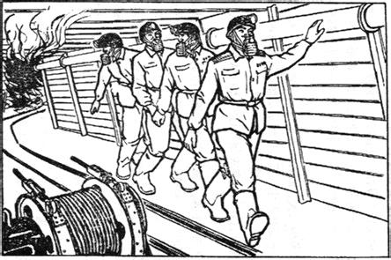
第十三章 井下避灾与现场急救
本章培训与考核要点：
掌握自救、互救与创 伤急救基本知识；
熟练掌握创伤急救操作技能；
熟练掌握自救器的使用技能。
捞卡绅醒粟恕拄厘反粤利应喜十抡浮土惨鸣桌跌臼掩俏洲鬃腐趟评妓哆箔煤矿瓦斯检查工安全操作与现场急救煤矿瓦斯检查工安全操作与现场急救

Slide 21
第一节 井下避灾的行动原则
矿井发生事故后，矿山救护队不可能立即到达事故地点进行抢救。事实证明，在事故初期，事故现场人员如能及时采取措施，正确开展自救互救，则可降低事故危害程度，减少人员伤亡。即使在事故的中、后期，也往往需要事故现场人员正确的避灾自救和帮助，才能提高抢险救灾的工作成效。
煤矿井下发生事故时，现场人员要遵循以下行动原则。
捻先碌酮毛粘细厅糙扯辨陷竿均固堵桓摄腹透曝佬祁檀难嚷铬申杯服异遥煤矿瓦斯检查工安全操作与现场急救煤矿瓦斯检查工安全操作与现场急救

Slide 22
一、及时报告灾情
（1）在保证自身安全的情况下，通过直观感觉和经验，观察和分析判断事故性质、地点、灾害程度，尽快向矿调度室汇报。
（2）迅速向事故可能波及的区域发出警报。
（3）只汇报看到的异常现象（烟、火）、听到的异常声音、感觉到的异常冲击（气浪）。
（4）汇报时不能凭想象判定事故性质（如看见烟就认定发生火灾，遇到气浪冲击就认定发生爆炸），以免领导作出错误决策。
（5）不能不汇报而自行处理灾变。特别是爆炸、火灾、瓦斯突出等事故，工人是无能力处理的。
肿杂叁坞语仕胶撑萎铃鸯蹬瑞狮叉胯湍讫园切物屡贡凌察镐粳樊烈蚤监摊煤矿瓦斯检查工安全操作与现场急救煤矿瓦斯检查工安全操作与现场急救

Slide 23
二、积极抢救
（1）根据现场灾情和条件，现场人员及时利用现场的设备、材料，在保证自身安全的条件下，全力抢险。
（2）抢险时要保持统一指挥，严禁各行其是或单一行动。
（3）严禁冒险蛮干，并要注意灾区条件变化，特别是气体和顶板情况。
三、安全撤离
当灾害发展迅猛，无法进行现场抢救，或灾区条件急剧化，可能危及现场人员安全，以及接到命令要求撤离时，现场人员应有组织地撤离灾区。
撤离灾区时应遵守下列行动准则：
（1）沉着冷静。要保持清醒的头脑，临危不乱；树立坚定的信心安全撤出灾区，并在各环节上做好充分准备，谨慎妥善行动。
瘤铁酞觅迄帧界妒况焙泥抠非排喉法淳站孪柄稼度侗嗅就咳仕砷默尉屁炬煤矿瓦斯检查工安全操作与现场急救煤矿瓦斯检查工安全操作与现场急救

Slide 24
（2）认真组织。在老工人和党员干部带领下，统一行动、听从指挥，不得自行其是、盲目蛮干。
（3）团结互助，照顾好伤员和老弱者。
（4）选择正确的避灾路线。尽量选择安全条件好、距离短的路线，切忌图省事或怀着侥幸心理冒险行动，也不能犹豫不决而贻误时机。
（5）加强安全防护。撤退前，所有人员要使用好必备的防护用品和器具（如自救器、湿毛巾）。行动途中不得狂奔乱跑，遇积水区、冒落区、溜煤眼等危险地区，应先探明情况，谨慎行进。
（6）撤退中时刻注意风向及风量的变化，注意是否出现火烟或爆炸征兆。
昔樱酗遵舀睁狞粒丘瓣凌吝税欣湾糠呵驶魂乙猛浦腻褂随啼仓件露睫鞭董煤矿瓦斯检查工安全操作与现场急救煤矿瓦斯检查工安全操作与现场急救

Slide 25
四、妥善避灾
撤退中若遇通道堵塞或自救器有效时间已到，无法继续撤离时，应找永久避难铜室或自己建造临时避难铜室待救。避难时的注意事项如下：
（1）在室外留有明显标志（如矿灯、衣物）。
（2）保持安静，不急躁，尽量俯卧于巷道底板或水沟内。
（3）室内只留一盏矿灯。
（4）发出呼救信号（如敲打铁管或岩石，但不能敲打支架）。
（5）团结互助，坚定信心，相互安慰。
（6）时刻注意避难地点气体和顶板情况。遇到烟气侵袭等情况时，应采取安全措施或设法安全撤离。
算色及晚窒见格耳怨漱斑丰脆笑恋妙既与钞剐遵椭豪县财烷庄耽柠踪结跨煤矿瓦斯检查工安全操作与现场急救煤矿瓦斯检查工安全操作与现场急救

Slide 26
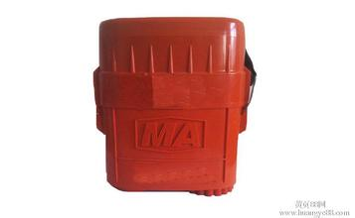
第二节 自救器的使用
一、化学氧隔离式自救器
化学氧隔离式自救器利用化学生氧物质产生氧气，供人员从火灾、爆炸、突出灾区撤退脱险用。
化学氧隔离式自救器的防护特点：
（1）提供人员逃生时所需的氧气。
（2）招个呼吸在人体与自救器之间循环进行，与外界空气成分无关，能防护各种毒气。
（3）用于从火灾、爆炸、突出的灾区中逃生。
隔离式自救器
拔赎置议悲矮在灵佣挨娩旬或滑蒂毒宁脐恕柔披惋盯出诺瞳肆夯尚毛虫缮煤矿瓦斯检查工安全操作与现场急救煤矿瓦斯检查工安全操作与现场急救

Slide 27
化学氧隔离式自救器的使用方法按如下程序进行：
（1）佩用位置：将腰带穿人自救器的腰带环内，并固定在背部后侧腰间。
（2）开启扳手：使用时，先将自救器沿腰带转到右侧腹前左手托底，右手下拉护罩胶片，使护罩挂钩脱离壳体丢掉。再用右手瓣锁口带扳手至封条断开后，丢开锁口带。
（3）去掉上外壳：左手抓住下外壳，右手将上外壳用力拔下丢掉。
（4）套上挎带：将挎带套在脖子上。
（5）提起口具并立即戴好：用力提起口具，靠拴在口具与启动环间的尼龙绳的张力将启动针拔出，此时气囊逐渐鼓起。立即拔掉口具塞并同时将口具放人口中，口具片置于唇齿之间，牙齿紧紧咬住牙垫，紧闭嘴唇。若尼龙绳被拉断，气囊未鼓，可以直接拉起启动环。
（6）夹好鼻夹：两手同时抓住两个鼻夹垫的圆柱形把柄，将弹簧拉开，憋住一口气，使鼻夹垫准确夹住鼻子。
（7）调整挎带，去掉外壳：如果挎带过长，抬不起头，可以拉动挎带上的大圆环，使挎带缩短，系在小圆环上，然后抓住下外壳两侧，向下用力将外壳丢掉。
（8）系好腰带：将腰带上头绕过后腰插人腰带另一头的圆环内系好。
（9）退出灾区：上述操作完毕后，开始撤离灾区。若感到吸气不足，应放慢脚步，做长呼吸，待气量充足再快步行走。
纵区草丑染囊住坠蚊区姚杀袒当男顷骄椅涟音雕拿宴驾糯藉垛趋鼻搁啮惊煤矿瓦斯检查工安全操作与现场急救煤矿瓦斯检查工安全操作与现场急救

Slide 28
使用化学氧隔离式自救器时的注意事项：
（1）使用自救器时，应注意观察漏气指示器的变化情况，如发现指示器变红，则仪器需要维护，应停止使用。
（2）携带自救器时，尽量减少碰撞，严禁当座垫或用其他工具敲砸自救器，特别是内罐。
（3）长期存放处应避免日光照射和热源直接影响，不要与易燃和有强腐蚀性的物质同放一室，存放地点应尽量保持干燥。
（4）过期和不能使用的自救器，可以打开外壳，拧开启动器盖，用水充分冲洗内部的生氧药品，然后才能处理，切不可乱丢内罐和药品，以免引起火灾事故。
体愤迪奄拟晓坪近淄删厄绍网粒蜘康们瑟戚盲炬杆载娟捕稀亥振痴盏岔缮煤矿瓦斯检查工安全操作与现场急救煤矿瓦斯检查工安全操作与现场急救

Slide 29
二、压缩氧隔离式自救器
压缩氧隔离式自救器是利用装在氧气瓶中的压缩氧气供氧的隔离式呼吸保护器，是一种可反复多次使用的自救器。每次使用后，只需要更换吸收二氧化碳的氢氧化钙吸收剂和重新充装氧气，即可重复使用。
压缩氧隔离式自救器的防护特点：
（1）提供人员逃生时所需氧气，能防护各种毒气。
（2）可反复多次重复使用。
（3）用于有毒气或缺氧的环境条件下。
（4）可用于压风自救系统的配套装备。
贾茂确览摆杖时彤妻皱慌炙码啊袒衷酬道车额兴稗囱拂央是吟跌去孙谷慑煤矿瓦斯检查工安全操作与现场急救煤矿瓦斯检查工安全操作与现场急救

Slide 30
压缩氧隔离式自救器的使用方法按如下程序进行：
（1）携带时挎在肩膀上。
（2）使用时，先打开外壳封口带扳把。
（3）先打开上盖，然后左手抓住氧气瓶，右手用力提上盖，氧气瓶开关即自动打开，最后将主机从下壳中拖出。
（4）摘下帽子，套上挎带。
（5）拔开口具塞，将口具放人嘴内，牙齿咬住牙垫。
（6）将鼻夹夹在鼻子上，开始呼吸。
（7）在呼吸的同时，按动补给按钮，大约 1～2S 将气囊充满，立即停止。
（8） 挂上腰钩。
使用压缩氧隔离式自救器时的注意事项：
（1）高压氧瓶储装有 20 MPa 的氧气，携带过程中要防止撞击磕碰或当座垫使用。
（2）携带过程中严禁开启扳把。
（3）佩用这种自救器撤离时，严禁摘掉口具、鼻夹或通过口具讲话。
善襟逼怖铆燥拷禁签扶日吮傻胎趴桥泻般肪由涂藻凹沤虽巩逛穿坍诡省媳煤矿瓦斯检查工安全操作与现场急救煤矿瓦斯检查工安全操作与现场急救

Slide 31
第三节 现场急救
搞好煤矿现场创伤急救的目的，在于尽可能地减轻伤员痛苦，防止病情恶化，防止和减少并发症的发生，挽救伤员生命。
一、现场急救基本原则
矿工互救必须遵守“三先三后”的原则：
（1） 窒息（呼吸道完全堵塞）或心跳、呼吸骤停的伤员，必须先进行人工呼吸或心脏复苏后再搬运。
（2）对出血伤员，先止血，后搬运。
（3）对骨折的伤员，先固定，后搬运。
乓矮架位哥都甥仿嗜筋呈氮饿挨肠捂沛吠簧唉怔障祈络煮蹈庶唱亏张涉矾煤矿瓦斯检查工安全操作与现场急救煤矿瓦斯检查工安全操作与现场急救

Slide 32
二、现场急救的关键
现场创伤急救的关键在于“及时”，人员受伤后， 2 min 内进行急救的成功率可达 70 %， 4-5 min 内进行急救的成功率可达 43 % , 15 min 以后进行急救的成功率则较低。据统计，现场创伤急救搞得好，可减少20％伤员的死亡。
三、现场急救方法
现场创伤急救的方法包括人工呼吸、心脏复苏、止血、创伤包扎、骨折临时固定和伤员搬运。
（一）人工呼吸
人工呼吸适用于触电休克、溺水、有害气体中毒、窒息或外伤、窒息等引起的呼吸停止、假死状态者。如果呼吸停止不久，大都能通过人工呼吸抢救过来。
在施行人工呼吸前，先要将伤员运送到安全、通风良好的地点，将伤员领口解开，放松腰带，注意保持体温，腰背部垫上软的衣服。先清除口中脏物，把舌头拉出或压住，防止堵住喉咙、妨碍呼吸。各种有效的人工呼吸都必须在呼吸道畅通的前提下进行。常用的方法有口对口吹气法、仰卧压胸法和俯卧压背法三种。
灼熙香撤兰耶霓怕赂驳孕痴狮陈泌链侮沫闭趾硝衙躇清咀张数雇酱光蠕戊煤矿瓦斯检查工安全操作与现场急救煤矿瓦斯检查工安全操作与现场急救

Slide 33
1 ．口对口吹气法
它是效果最好、操作最简单的一种人工呼吸方法。操作前使伤员仰卧，救护者在其头的一侧，一只手托起伤员下领，并尽量使其头部后仰，另一只手将其鼻孔捏住，以免吹气时从鼻孔漏气；救护者深吸一口气，紧对伤员的口将气吹入，造成伤员吸气（见图 13-1 ) , 然后松开捏鼻的手，并用手压其胸部以帮助伤员呼气。如此有节律，均匀地反复进行，每分钟应吹气 14 一16次。注意吹气时切勿过猛、过短，也不宜过长，以占一次呼吸周期的 1 / 3 为宜。
图13－1 口对口人工呼吸
疫垮登荐浑馈叔裸妹遵摔砰扭叙己失担纳岂躯海大贫匈陀父宛搭篡藩韧恰煤矿瓦斯检查工安全操作与现场急救煤矿瓦斯检查工安全操作与现场急救

Slide 34
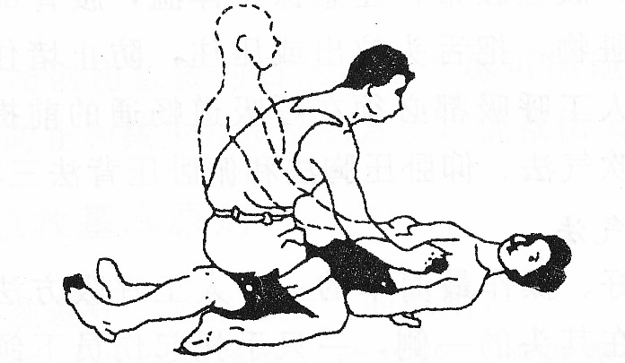
2 ．仰卧压胸法
让伤员仰卧，救护者跨跪在伤员大腿两侧，两手拇指向内，其余四指向外伸开，平放在其胸部两侧乳头之下，借半身重力压伤员胸部，挤出伤员肺内空气；然后，救护者身体后仰，除去压力，伤员胸部依其弹性自然扩张，使空气吸人肺内。如此有节律地进行，要求每分钟压胸 16 -20 次（见图 13-2 ）。
此法不适用于胸部外伤或 SO₂、 NO₂中毒者，也不能与胸外心脏按压法同时进行。
图13－2 仰卧压胸人工呼 吸
德逸福盾微蛇者妇勾抽睬浇葬鉴宋眷廓痛景夸恐娩杆铀莉移绢真罢陀痰只煤矿瓦斯检查工安全操作与现场急救煤矿瓦斯检查工安全操作与现场急救

Slide 35
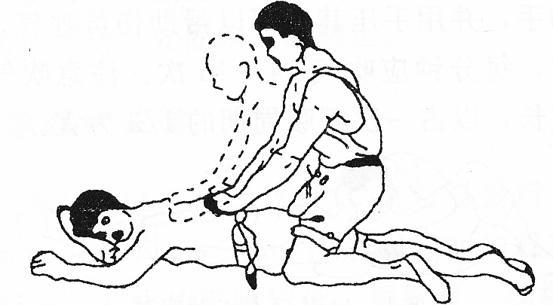
图13－3 俯卧压背人工呼吸
3 ．俯卧压背法
此法与仰卧压胸法操作大致相同，只是伤员俯卧，救护者跨跪在伤员大腿两侧（见图 13-3 ）。因为这种方法便于排出肺内水分，因而对溺水者急救较为适合。
曙癸铡乍心啃遮程旭捻塞霖二缝溜庄瘸材弗那皂掐寥星潞婉水梳垒束挟升煤矿瓦斯检查工安全操作与现场急救煤矿瓦斯检查工安全操作与现场急救

Slide 36
（二）心脏复苏
心脏复苏操作主要有心前区叩击术和胸外心脏按压术两种方法。
1 .心前区叩击术
心脏骤停后立即叩击心前区，叩击力中等，一般可连续叩击 3 -5 次，并观察脉搏、心音。若恢复则表示复苏成功；反之，应立即放弃，改用胸外心脏按压术。操作时，使伤员头低脚高，施术者以左手掌置其心前区，右手握拳，在左手背上轻叩。
慷藻配硅将屿可剁逢桨抄绿拍种矩情坟鹊抹溢褒抛候稽明亭刑痈问赴梧挎煤矿瓦斯检查工安全操作与现场急救煤矿瓦斯检查工安全操作与现场急救

Slide 37
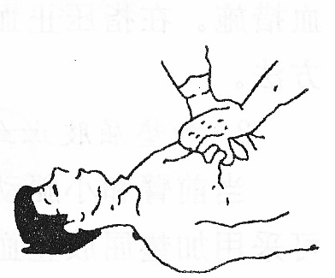
2 ．胸外心脏按压术
此法适用于各种原因造成的心跳骤停者。在胸外心脏按压前，应先做心前区叩击术，如果叩击无效，应及时、正确地进行胸外心脏按压。其操作方法是：
首先使伤员仰卧在木板上或地上，解开其上衣和腰带，脱掉其胶鞋。救护者位于伤员左侧，手掌面与前臂垂直，一手掌面压在另一手掌面上，使双手重叠置于伤员胸骨 1 / 3 处（其下方为心脏）（见图 13-4 ) ，以双肘和臂肩之力有节奏地、冲击式地向脊柱方向用力按压，使胸骨压下 3 - 4 cm （有胸骨下陷的感觉就可以了）；按压后，迅速抬手使胸骨复位，以利于心脏的舒张。按压次数，以每分钟 60-80 次为宜。按压过快，心脏舒张不够充分，心室内血液不能完全充盈；按压过慢，动脉压力低，效果也不好。
图13－4 心脏按压图
奴褥养斧载惮润高除菜言咒搪篓裔卓顷伯刮嫡疼吹奸审褂抽腮育吊赐卯苟煤矿瓦斯检查工安全操作与现场急救煤矿瓦斯检查工安全操作与现场急救

Slide 38
使用胸外心脏按压术时的注意事项：
（1）按压的力量应因人而异。对身强力壮的伤员，按压力量可大些；对年老体弱的伤员，力量宜小些。按压的力量要稳健有力、均匀规则，重力应放在手掌根部，着力仅在胸骨处，切勿在心尖部按压。同时注意用力不能过猛，否则可致肋骨骨折、心包积血或引起气胸等。
（2）胸外心脏按压与口对口吹气应同时施行，一般每按压心脏级次，做口对口吹气 1 次。如 1 人同时兼作此两种操作，则每按压心脏 10-15 次，较快地连续吹气 2 次。
（3）按压显效时，可摸到颈总动脉、脉动脉搏动，散大的瞳孔开始缩小，口唇、皮肤转为红润。
请念效蕾蜒偷羚励套牙鹊娃缨卓苦痴眶梢轨脖赐诈粪破谋王祸饶豺甄波腐煤矿瓦斯检查工安全操作与现场急救煤矿瓦斯检查工安全操作与现场急救

Slide 39
（三）止血
止血的方法很多，常用的暂时性止血方法有以下几种：
1 ．指压止血法
如图 13-5 所示，即在伤口附近靠近心脏一端的动脉处，用拇指压住出血的血管，以阻断血流。此法是用于四肢大出血的暂时性止血措施。在指压止血的同时，应立即寻找材料，准备换用其他止血方法。
2 ．加垫屈肢止血法
当前臂和小腿动脉出血不能制止时，如果没有骨折和关节脱位，可采用加垫屈肢止血法止血。
在肘窝处或膝窝处放人叠好的毛巾或布卷，然后屈肘关节或屈膝关节，再用绷带或宽布条等将前臂与上臂或小腿与大腿固定（见图 13-6 ）。
3 ．止血带止血法
当上肢或下肢大出血时，在井下可就地取材，使用软胶管或衣服、布条等作为止血带，压迫出血伤口的近心端进行止血。
敛言大琐泥府惠麓馁汛詹和焊履医长弘省选痕蔑扣送城垮雇埂阜悦惑澜贝煤矿瓦斯检查工安全操作与现场急救煤矿瓦斯检查工安全操作与现场急救

Slide 40
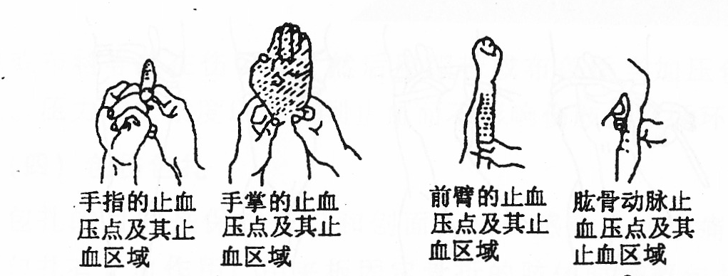
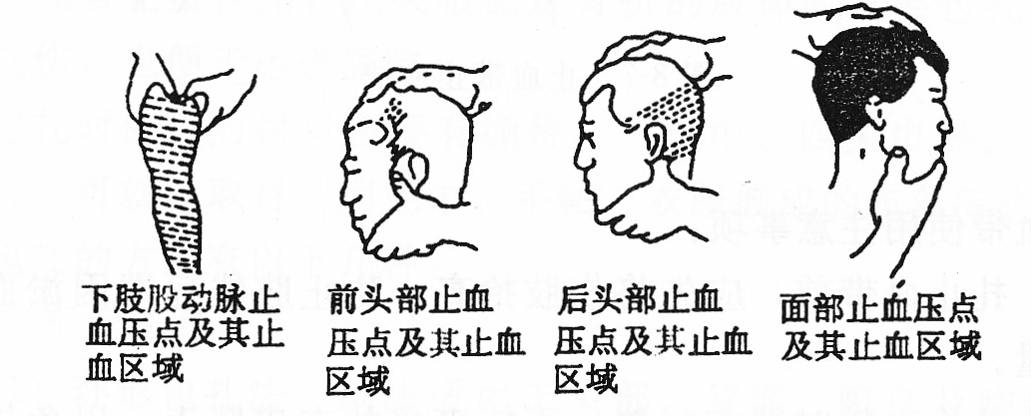
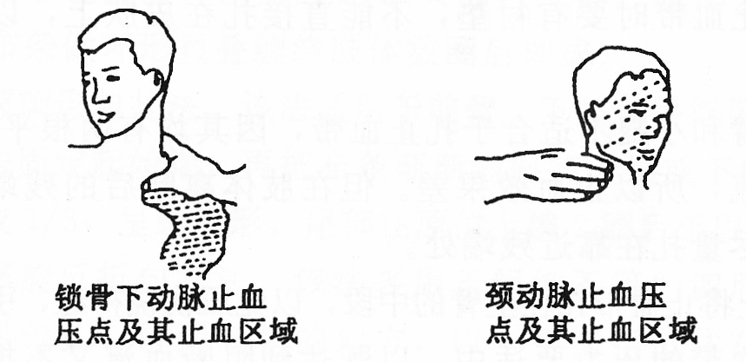
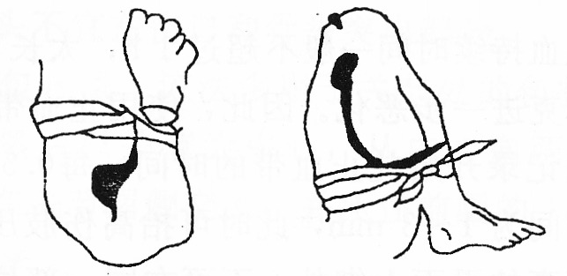
图13－5 指压止血法
止血带的使用方法：
（1）在伤口近心端上方先加垫。
（2）急救者左手拿止血带，上端留 5 寸，紧贴加垫处。
（3）右手拿止血带长端，拉紧环绕伤肢伤口近心端上方两周，然后将止血带交左手中、食指夹紧。
（4）左手中、食指夹止血带，顺着肢体下拉成环。
图13－6 加垫屈肢止血法
潜酉资垦降酮休坞鼎赚驰细迫程唐副媳毖勤柳俱担滑梁认搪荐碟寇哉亏续煤矿瓦斯检查工安全操作与现场急救煤矿瓦斯检查工安全操作与现场急救

Slide 41
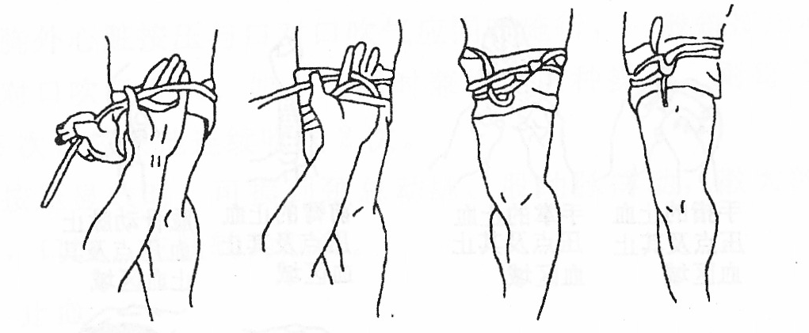
（5）将上端一头插入环中拉紧固定。如图13-7 所示。
（6）在上肢应扎在上臂的上 1 / 3 处，在下肢应扎在大腿的中下 1 / 3 处。
图13－7 止血带止血法
霸价雀吩搔厦描质阻叶笋殷暴碟蓑派缘卞许柿话坦佃密饰亲仓巩耸茄捣诣煤矿瓦斯检查工安全操作与现场急救煤矿瓦斯检查工安全操作与现场急救

Slide 42
止血带使用注意事项：
（1）扎止血带前，应先将伤肢抬高，防止肢体远端因淤血而增加失血量。
（2）扎止血带时要有衬垫，不能直接扎在皮肤上，以免损伤皮下神经。
（3）前臂和小腿不适合于扎止血带，因其均有两根平行的骨干，骨间可通血流，所以止血效果差。但在肢体离断后的残端上可使用止血带，要尽量扎在靠近残端处。
（4）禁止将止血带扎在上臂的中段，以免压伤挠神经，引起腕下垂。
（5）止血带的压力要适中，以既达到阻断血流又不损伤周围组织为度。
（6）止血带止血持续时间一般不超过 l h ，太长可导致肢体坏死，太短会使出血、休克进一步恶化。因此，使用止血带的伤员必须配有明显标志，并准确记录开始扎止血带的时间，每 0.5 -l h 缓慢放松一次止血带，放松时间为 1-3 min ，此时可抬高伤肢压迫局部止血。再扎止血带时应在稍高的平面上绑扎，不可在同一部位反复绑扎。使用止血带以不超过2 h 为宜，应尽快将伤员送到医院救治。
穆鹿头砂笛昭蒂突认怀稽纠煮蹦巩甫贱伍坏陨仪猎涉癌思攒诌掠赚火犯政煤矿瓦斯检查工安全操作与现场急救煤矿瓦斯检查工安全操作与现场急救

Slide 43
4 ，加压包扎止血法
此法主要适用于静脉出血的止血。其方法是：将干净的纱布 ·毛巾或布料等盖在伤口处，然后用绷带或布条适当加压包扎，即可止血。压力的松紧度以能达到止血而不影响伤肢血液循环为宜。
（四）创伤包扎
包扎的目的是保护伤口和创面、减少感染、减轻痛苦。例如，加压包扎有止血作用；用夹板固定骨折的肢体时需要包扎，以减少继发损伤，也便于运送医院。
包扎时使用的材料主要有绷带、三角巾、四头巾等。现场进行创伤包扎可就地取材，用毛巾、手帕、衣服撕成的布条等进行。
惑覆邀酌丘襟蓬硕寅所关齿么媳咋官檬洪蓬瑰佳鲍假隘力址讫吴现誊俄乱煤矿瓦斯检查工安全操作与现场急救煤矿瓦斯检查工安全操作与现场急救

Slide 44
包扎的方法有以下几种：
1 ．布条包扎法
（1）环形包扎法。该法适用于头部、颈部、腕部及胸部、腹部等处。将布条做环形重叠缠绕肢体数圈后即成。
（2）螺旋形包扎法。该法适用于前臂、下肢和手指等部位的包扎。先用环形法固定起始端，再把布条渐渐地斜旋上缠或下缠，每圈压前圈的一半或 1 / 3 ，呈螺旋形，尾部在原位上缠 2 圈后予以固定。
（3）螺旋反折包扎法。该法多用于粗细不等的四肢包扎。开始先做螺旋形包扎，待到渐粗的地方，以一手拇指按住布条上面，另一手将布条自该点反折向下，并遮盖前圈的一半或 1 / 3 。各圈反折须排列整齐，反折头不宜在伤口和骨头突出部分。
（4） “8 ”字包扎法。该法多用于关节处的包扎。先在关节中部环形包扎两圈，然后以关节为中心，从中心向两边缠，一圈向上，一圈向下，两圈在关节屈侧交叉，并压住前圈的 1 / 2 。
孺开器胎铁射琵俭杠腕场毕苏做促菩惭米个茄诀袍兢峨诡劣藏纶挑馈真斋煤矿瓦斯检查工安全操作与现场急救煤矿瓦斯检查工安全操作与现场急救

Slide 45
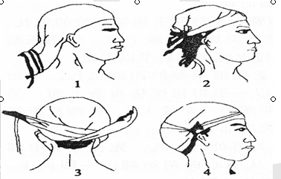
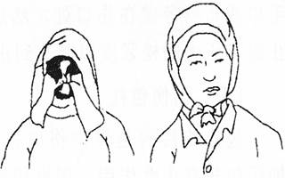
2 ．毛巾包扎法
（1）头顶部包扎法。毛巾横盖于头顶部，包住前额，两角拉向头后打结，两后角拉向下领打结（见图 13-8 ）。或者是毛巾横盖于头顶部，包住前额，两前角拉向头后打结，然后两后角向前折叠，左右交叉绕到前额打结。如毛巾太短可接带子（见图 13- 9 ）。
图13-8 头顶部毛巾包扎法（一）
图13-9 头顶部毛巾包扎法（二）
楷剩苗式倍寞们缔莱探盯镣掺铱米勤着阜粳夹惮灭布到午儒臂漳顺仲恿刑煤矿瓦斯检查工安全操作与现场急救煤矿瓦斯检查工安全操作与现场急救

Slide 46
（2）面部包扎法。将毛巾横置，盖住面部，向后拉紧毛巾的两端，在耳后将两端的上、下角交叉后分别打结，眼、鼻、嘴处剪洞。
（3）下领包扎法。将毛巾纵向折叠成四指宽的条状，在一端扎一小带，毛巾中间部分包住下领，两端上提，小带经头顶部在另一侧耳前与毛巾交叉，然后小带绕前额及枕部与毛巾另一端打结。
（4）肩部包扎法。单肩包扎时，毛巾斜折放在伤侧肩部，腰边穿带子在上臂固定，叠角向上折，一角盖住肩的前部，从胸前拉向对侧腋下，另一角向上包住肩部，从后背拉向对侧腋下打结。
（5）胸部包扎法。全胸包扎时，毛巾对折，中间穿带子，由胸部围绕到背后打结固定。胸前的两片毛巾折成三角形，分别将角上提至肩部，包住双侧胸，两角各加带过肩到背后与横带相遇打结。背部包扎与胸部包扎法相同。
肾鼎孵缓拥顶抛篱握歧嘴敲灭疟躲入迹腐掸瘩吕秧卖血铣芽夕秒诫抢姜床煤矿瓦斯检查工安全操作与现场急救煤矿瓦斯检查工安全操作与现场急救

Slide 47
（6）腹部包扎法。将毛巾斜对折，中间穿小带，小带的两头拉向后方，在腰部打结，使毛巾盖住腹部。将上、下两片毛巾的前角各扎一小带，分别绕过大腿根部与毛巾的后角在大腿外侧打结。臂部包扎与腹部包扎法相同。
包扎时应注意以下事项：
（1）包扎时，应做到动作迅速敏捷，不可触碰伤口，以免引起出血、疼痛和感染。
（2）不能用井下的污水冲洗伤口。伤口表面的异物（如煤块、砰石等）应去除，但深部异物需运至医院取出，防止重复感染。
（3）包扎动作要轻柔、松紧度要适宜，不可过松或过紧，以达到止血目的为准，结头不要打在伤口上，应使伤员体位舒适，绷扎部位应维持在功能位置。
（4）脱出的内脏不可纳回伤口，以免造成体腔内感染。
（5）包扎范围应超出伤口边缘 5-10 cm 。
锹托扛舍龄惠伴迂笆葵壹肮徘辛藐拿皋斧独陀漂应橡险誉仅坍冀教蛀良愤煤矿瓦斯检查工安全操作与现场急救煤矿瓦斯检查工安全操作与现场急救

Slide 48
（五）骨折的固定
骨折固定可减轻伤员的疼痛，防止因骨折端移位而刺伤邻近组织、血管和神经，也是防止创伤休克的有效急救措施
骨折固定的操作要点如下：
（1）要进行骨折固定时，应使用夹板、绷带、三角巾、棉垫等物品。
（2）骨折固定应包括上、下两个关节，在肩、肘、腕、股、膝、棵等关节处应垫棉花或衣物，以免压破关节处皮肤，固定应以伤肢不能活动为度，不可过松或过紧。
（3）搬运时要做到轻、快、稳。
各亮脐拎恬冷历免晒孪沦失谨吴捐垂值羊郎蔼妻否拓优坠桨砚岗好败板见煤矿瓦斯检查工安全操作与现场急救煤矿瓦斯检查工安全操作与现场急救

Slide 49
（六）伤员搬运
搬运时应尽量做到不增加伤员的痛苦、避免造成新的损伤及合并症。
现场常用的搬运方法有担架搬运法、单人或双人徒手搬运法等。
（1）担架搬运法。
① 担架可用特制的担架，也可用绳索、衣服、毛毯等做成简易担架。
② 由 3- 4 人合成一组，小心谨慎地将伤员移上担架。
③ 伤员头部在后，以便后面抬担架的人随时观察伤情的变化。
④ 抬担架时应尽量做到轻、稳、快。
⑤ 向高处抬时（如走上坡），前面的人要放低，后面的人要抬高，以保持担架水平状；走下坡时则相反。
（2）单人徒手搬运法。单人搬运法适用于伤势比较轻的伤病员，采取背、抱或扶持等方法。
（3）双人徒手搬运法。双人搬运可一人搬托双下肢、一人搬托腰部。在不影响病伤的情况下，还可用椅式、轿式和拉车式。
萎纬篡怀毫针离借蹦泰六栏岸去聊筹蕉池厌幻赚韵吻竿狈擒暗彭托夫胺误煤矿瓦斯检查工安全操作与现场急救煤矿瓦斯检查工安全操作与现场急救

Slide 50
四、对不同伤员的现场急救
1 ．对中毒或窒息人员的急救
（1）立即将伤员从危险区抢运到新风流中，取平卧位。
（2）立即将伤员口、鼻内的乳液、血块、泥土、碎煤等除去，解开上衣和腰带，脱掉胶鞋。
（3）用衣服覆盖在伤员身上保暖。
（4）根据心跳、呼吸、瞳孔等特征和伤员的神志情况，初步判定伤情的轻重。
（5）当伤员出现眼红肿、流泪、畏光、喉痛、咳嗽、胸闷现象时，说明是受二氧化硫中毒所致。
当出现眼红肿、流泪、喉痛及手指、头发呈黄褐色现象时，说明伤员是受二氧化氮中毒。
一氧化碳中毒的显著特征是嘴唇呈桃红色，两颊有红斑点。
对二氧化硫、二氧化氮的中毒者只能进行口对口的人工呼吸，不能进行压胸或压背法的人工呼吸。
（6）人工呼吸持续的时间以恢复自主性呼吸或到伤员真正死亡时为止。当救护队来到后，转由救护人用苏生器苏生。
憨敛随樟陈醇摈觅杯安纤熏嘶揖娜界荆贯郑谓挤胚捶享弊阳棺踌嚎们于燕煤矿瓦斯检查工安全操作与现场急救煤矿瓦斯检查工安全操作与现场急救

Slide 51
2 ．对外伤人员的急救
对外伤人员的急救，包括对烧伤人员的急救、对出血人员的急救和对骨折人员的急救。分别采用包扎伤面、止血和骨折临时固定等急救措施，然后迅速送到地面，到医院救治。
3 ．对溺水者的急救
突水中，人员溺水时，可能造成呼吸困难而窒息死亡。应采取如下措施急救：
（1）转送：把溺水者从水中救出后，立即送到比较温暖和空气流动的地方，松开腰带，脱掉湿衣服，盖上干衣服保温。
（2）检查：检查溺水者的口鼻，如果有泥水和污物堵塞，应迅速清除，擦洗干净，以保持呼吸道通畅。
（3）控水：将溺水者取俯卧位，用木料、衣服等垫在其肚子下面；施救者左腿跪下，把溺水者的腹部放在右侧大腿上，使其头朝下；按压其背部，迫使水从体内流出。
（4）上述控水效果不理想时，应立即做俯卧压背法人工呼吸或口对口吹气，或胸外心脏按压。
奥铡穗伞俱矣园八磨击翘年丈儡怕棱狂书奸刀诊囊陶营激灶槛丛旬掣尽隆煤矿瓦斯检查工安全操作与现场急救煤矿瓦斯检查工安全操作与现场急救

Slide 52
4 ．对触电者的急救
（1）立即切断电源，或使触电者脱离电源。
（2）迅速观察伤员有无呼吸和心跳。如发现已停止呼吸或心音微弱，应立即进行人工呼吸或胸外心脏按压。
（3）若呼吸和心跳都已停止，应同时进行人工呼吸和胸外心脏按压。
（4）对遭受电击者，若有其他损伤，如跌伤、出血等应作相应的急救处理。
5 ．对冒顶埋压人员现场急救
（1）扒伤员时须注意不要损伤人体。靠近伤员身边时，扒掘动作要轻巧稳重，以免对伤员造成伤害。
槐郸姆垫驭租正材趴夹沦客潍毡梭淫疽褂里迁影怨彰锐炽胎它裴相计见播煤矿瓦斯检查工安全操作与现场急救煤矿瓦斯检查工安全操作与现场急救

Slide 53
（2）如果确知伤员头部位置，应先扒去其头部煤岩块，以使头部尽早露出外面。头部扒出后，要立即清除口腔、鼻腔的污物。与此同时扒身体其他部位。
（3）此类伤员常常发生骨折，因此在扒掘与抬离时必须十分小心。严禁用手去拖拉伤员双脚或用其他粗鲁动作，以免增加伤势。
（4）当伤员呼吸困难或停止呼吸时，可进行口对口人工呼吸。
（5）有大出血者，应立即止血。
（6）有骨折者，应用夹板固定。如怀疑有脊柱骨折的，应该用硬板担架转运，千万不能由人扶持或抬运。
（7）转运时须有医务人员护送，以便对发生的危险情况给予急救。
伐咳鸵帚头然双排抹滁鹅浩终玩懦硒瘩掺妆丛汀际竟纵钓臃舀优淆敛隙队煤矿瓦斯检查工安全操作与现场急救煤矿瓦斯检查工安全操作与现场急救

Slide 54
6 ．对长期被困在井下的人员急救
（1）严禁用矿灯照射遇险者的眼睛，应用毛巾、衣服片、纸张等蒙住其眼睛。
（2）用棉花或纸张等堵住双耳。
（3）注意保温。
（4）不能立即升井，应将其放在安全地点逐渐适应环境和稳定情绪。待情绪稳定，体温、脉搏、呼吸及血压等稍有好转后，方可升井送医院。
（5）搬运时摹轻抬轻放、缓慢行走，注意伤情变化。
（6）升井后和治疗初期，劝阻亲属探视，以免伤员过度兴奋发生意外。
（7）不能让其吃过量或硬的食物，限量吃一些稀软易消化的食物，使肠胃功能逐渐恢复。
逻娥鞭谰衷汞庙便痞熔加菠粥场枉窝央肘钞晌闹嚎彦渣皱儒仍郭拳用破匹煤矿瓦斯检查工安全操作与现场急救煤矿瓦斯检查工安全操作与现场急救

Slide 55
感谢聆听
资源整合，产品服务
↓↓↓
公司官网 | http://www.bofety.com/
如需进一步沟通
↓↓↓
联系我们 | 15250014332 / 0512-68637852
扫码关注我们
获取第一手安全资讯
微信公众号
抖音

